Slide 1
Jezus is exclusief:
bij Hem moet je zijn voor
echte blijdschap in je leven.
Jezus is radikaal:
alles wat God in de weg staat,
ruimt Hij op

Slide 3
₁ Let op, Ik zal mijn bode zenden, die voor Mij de weg zal effenen. Opeens zal Hij naar zijn tempel komen, de Heer naar wie jullie uitzien, de engel van het verbond naar wie jullie verlangen. Komen zal Hij – zegt de HEER van de hemelse machten. ₂ Wie zal die dag kunnen doorstaan? Wie zal over-eind blijven wanneer Hij verschijnt? Hij is als het vuur van een edelsmid, als het loog van een wolwasser. ₃ Hij zal zitting houden als iemand die zilver smelt en het zuivert; de zonen van Levi zal Hij zuiveren en zeven als goud en zilver, en dan zullen ze op de juiste wijze offergaven brengen aan de HERE.
Maleachi 3 vers 1 – 3

Slide 5
De hartstocht voor uw huis heeft mij verteerd,
de smaad van wie U smaadt, is op mij neergekomen.
Psalm 69 vers 10
Ook Christus zocht niet zijn eigen belang;
integendeel, er staat geschreven staat:
“De smaad van wie U smaadt, is op mij neergekomen.”
Romeinen 15 vers 3
Ze mengden gif door mijn eten en lesten mijn dorst met azijn.
Psalm 69 vers 22

Slide 7
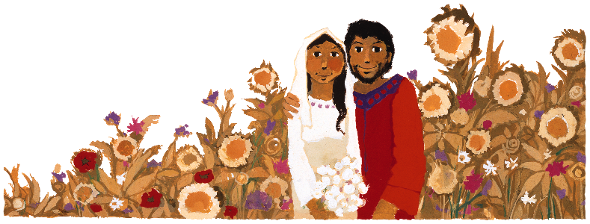
De Here Jezus houdt nog steeds grote schoonmaak.
Hij wil van jouw hart een tempel maken,
volledig gericht op God.
Bij het Avondmaal maakt Jezus duidelijk:
Ik ben de wijn
die het gelovige
hart vrolijk maakt!

Slide 9
Tempelafbraak
dat doet Jezus niet,
dat doen de religieuze mensen
die vertrouwen op die bedrieglijke leus:
“De tempel van de HEER!
De tempel van de HEER!
Dit is de tempel van de HEER!”
Jeremia 7 vers 4

Slide 11
Tempelopbouw
₁₄ Laten we vasthouden aan het geloof dat we belijden: we hebben een verheven hogepriester die de hemel is binnen-gegaan – Jezus, de Zoon van God. ₁₅ Onze hogepriester kan volledig meevoelen met onze zwakheden. Hij heeft alle beproevingen net zo ondergaan als wij. Alleen, gezondigd heeft hij niet. ₁₆ We kunnen dus vol vertrouwen naderen tot de troon van God. Daar zullen we, telkens als we hulp nodig hebben, barmhartigheid ontvangen en genade vinden.
Hebreeën 4 vers 14 – 16

